Slide 1

100 Jahre
Kleingartenverein Andershof

Slide 2

Gründungsjahre 1926 bis 1945
Am 1. April 1926 wurde unser Kleingartenverein am Rande der Hansestadt Stralsund gegründet. Die Anlage gehört damit zu den Ältesten unserer Region.
Die Nähe zu Andershof gab der Anlage auch ihren Namen.

Slide 3
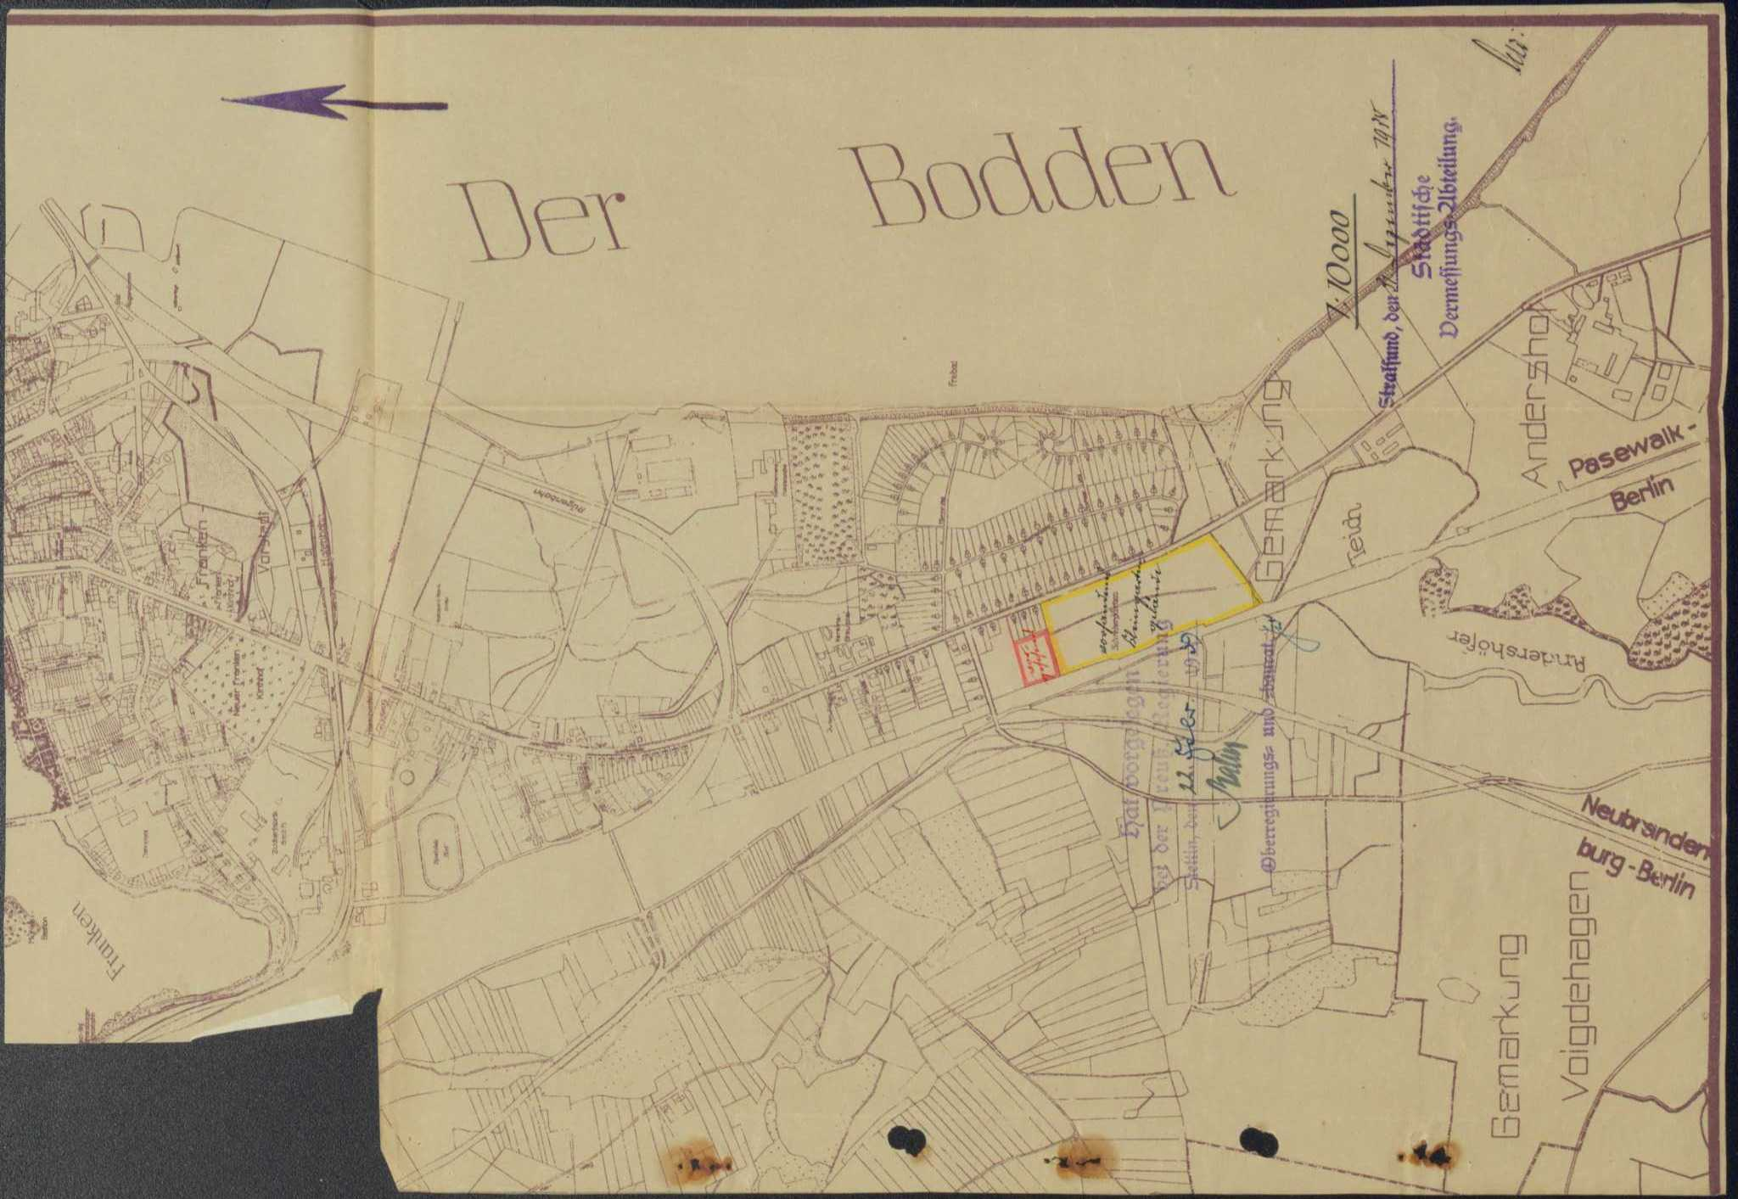
Gründungsjahre 1926 bis 1945

Slide 4
Gründungsjahre 1926 bis 1945
Im Jahr 1931 wurde die Nachbarsparte östlich von uns gegründet und aufgebaut. Da der Name Andershof schon belegt war, benannte sich die Sparte in Frankenvorstadt.
Initiativen, die Namen einvernehmlich zu tauschen, gab es in den 30er Jahren und auch teilweise später. Jedoch blieb es bis heute bei den Namen.
Das ursprüngliche Spartengebiet umfasste noch nicht die Nordgärten am Voigdehäger Weg. Diese wurden erst nach den Kriegsjahren errichtet.

Slide 5
Gründungsjahre 1926 bis 1945
Zuerst verfügten die Gärten über keine Lauben.
Die ersten Gebäude waren einfache Geräteschuppen oder kleine Hühnerställe.
Jedoch wurden schon 1928 die ersten beiden Lauben aus Holz im Garten 67 und 40 errichtet. Sie dienten nicht nur zur Aufbewahrung von Ernteerzeugnissen und Gerätschaften, sondern konnten auch als Übernachtungsstelle genutzt werden. Beide Lauben mit ein paar Anpassungen über die nachfolgenden Jahre stehen noch heute und werden liebevoll erhalten.

Slide 6
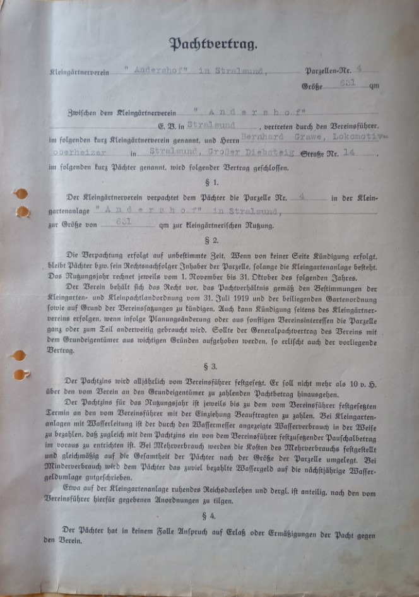

Slide 7
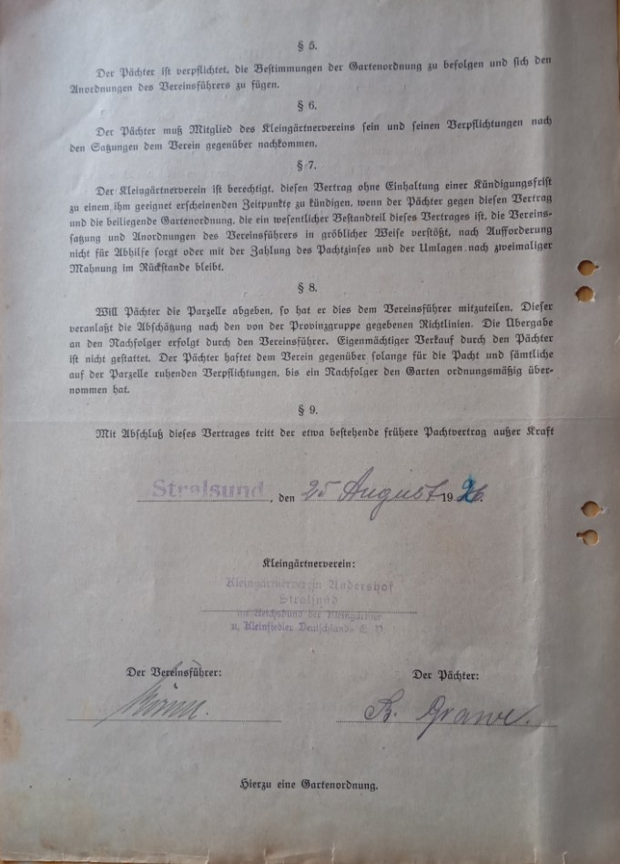

Slide 8
Gründungsjahre 1926 bis 1945
Strom- und Wasseranschlüsse gab es in der Gründungszeit noch nicht. Einige Pächterfamilien nutzten das Grundwasser und errichteten kleine Brunnenanlagen zur Bewässerung der Beete. Bis heute existieren in einigen Parzellen diese Brunnen und können nach wie vor genutzt werden.
Eigentümer des damaligen Spartengebietes waren Stadt und Bahn. Der vordere Teil der Anlage gehörte schon damals zur Stadt. Das Gelände direkt an der Bahntrasse Stralsund-Greifswald-Pasewalk befand sich im Eigentum der Reichsbahn und durfte mitgenutzt werden.

Slide 9
Gründungsjahre 1926 bis 1945
In den Anfangsjahren dienten Kleingärten der Ernährung der Familien und weniger der Erholung. Der Anbau von Gemüse und Obst sowie die Hühnerhaltung hatten die höchste Priorität. Auch in unserer Anlage waren die Parzellen geprägt von großen Anbaufeldern und Obstbäumen.
Mit den Luftangriffen auf die Altstadt Stralsunds und den dazugehörigen Hafenanlangen wurden die Lauben unserer Sparte teilweise als Ersatzwohnstätten genutzt. Belegbar sind auch zwei Flüchtlingsfamilien aus Ostpreußen, die zwischen 1945 und 1946 zeitweise untergebracht worden sind.

Slide 10
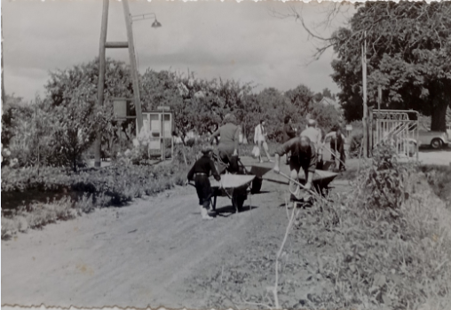

Slide 11
1945 bis 1990
Schon während der Kriegsjahre dienten die Kleingärten als Ernährungseinrichtung von Familien. Nach dem Zusammenbruch 1945 und der Besetzung Vorpommerns durch die Rote Armee gewannen die Gärten noch eine höhere Bedeutung für die Eigenversorgung.
Die Errichtung des Vereinsheims und der dazugehörigen Festwiese ist nicht genau datiert. Es ist zu vermuten, dass das Vereinsheim Ende der 50er Jahre aus Holz gebaut wurde. In den 60er und 70er Jahren wurde das Vereinsheim um zwei Seitenflügel aus Stein erweitert und der ursprüngliche Holzbau wurde nach und nach durch Stein- und Betonwände ergänzt.

Slide 12
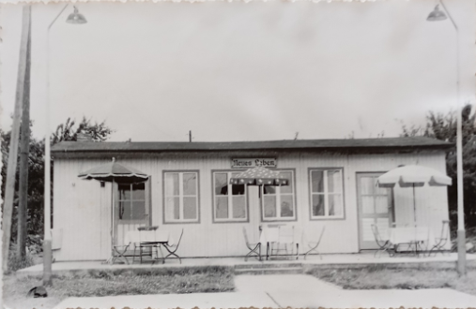
1945 bis 1990

Slide 13
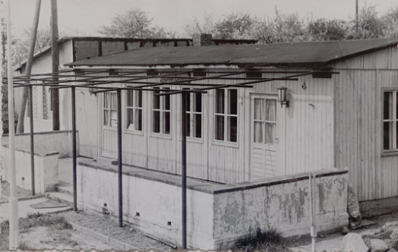
1945 bis 1990

Slide 14
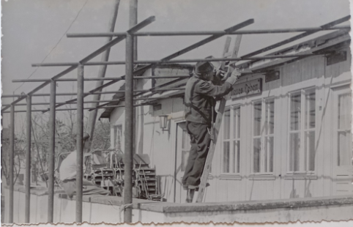
1945 bis 1990

Slide 15
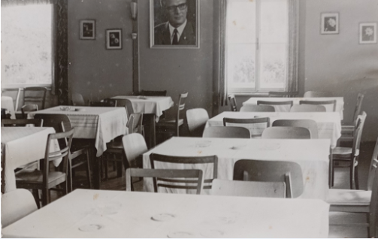
1945 bis 1990

Slide 16
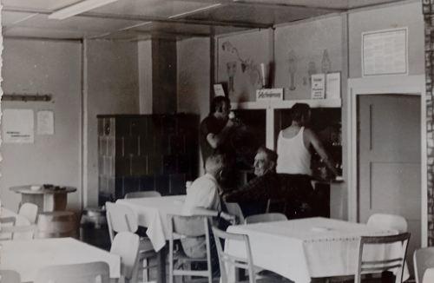
1945 bis 1990

Slide 17
1945 bis 1990
Rechtzeitig zur 50-Jahr Feier des Vereins 1976 konnte auch die neue vergrößerte Terrasse eingeweiht und genutzt werden. Diese prägt noch heute das äußere Erscheinungsbild der Anlage.
Auch die Innenräume wurden in dieser Zeit mehrfach umgebaut und verändert. Somit konnte eine gastronomische Einrichtung des Vereins einziehen und für die Gartenfreunde sowie die Nachbarn aus der Siedlung öffnen. Bis in die 2010er Jahre bestand durchgehend eine bewirtschaftete Gaststätte in unserem Verein.
Wie schon bereits erwähnt, fand 1976 eine große Geburtstagsfeier der Sparte auf dem Gelände statt. Anlässlich des Jubiläums wurde eine erste Vereinschronik verfasst und veröffentlicht. Die dazugehörige Festschrift ist immer noch in unserem Besitz und skizzierte schon damals den Übergang von einer reinen Versorgungsanlage hin zu einem Anbau- und Erholungsgebiet für Stralsunder Familien.

Slide 18
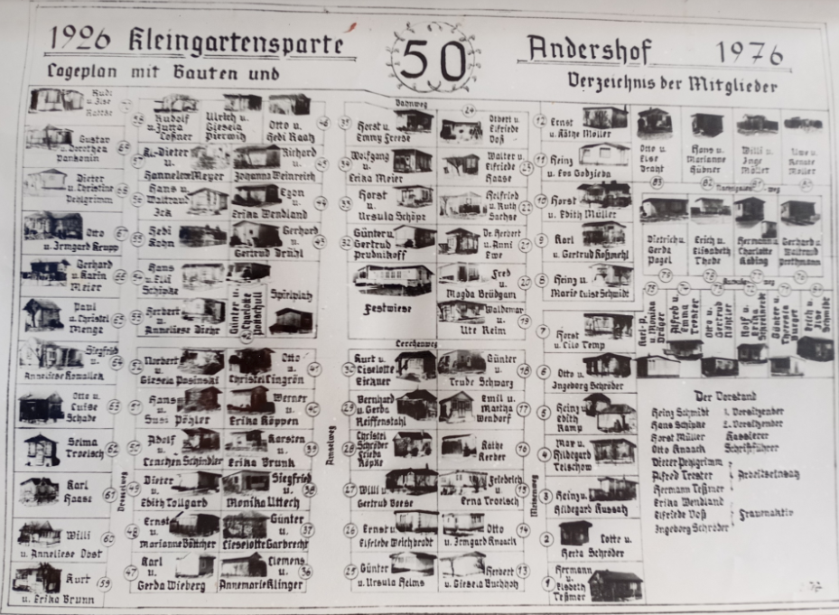
1945 bis 1990

Slide 19
1945 bis 1990
In der Tat spielte der Anbau von Gartenerzeugnissen nach wie vor eine zentrale Rolle. Jedoch wurden die Gärten um Blumenbeete und Ziersträucher ergänzt. Auch Spielgeräte auf der Festwiese unterstrichen den neuen Charakter der Anlage.
In den 50er Jahren verzierten mehrere Pächter nachweislich ihre Lauben mit plattdeutschen Sprüchen. Bis heute sind leider nur zwei Schriftzüge auf Plattdeutsch erhalten und dokumentiert.

Slide 20
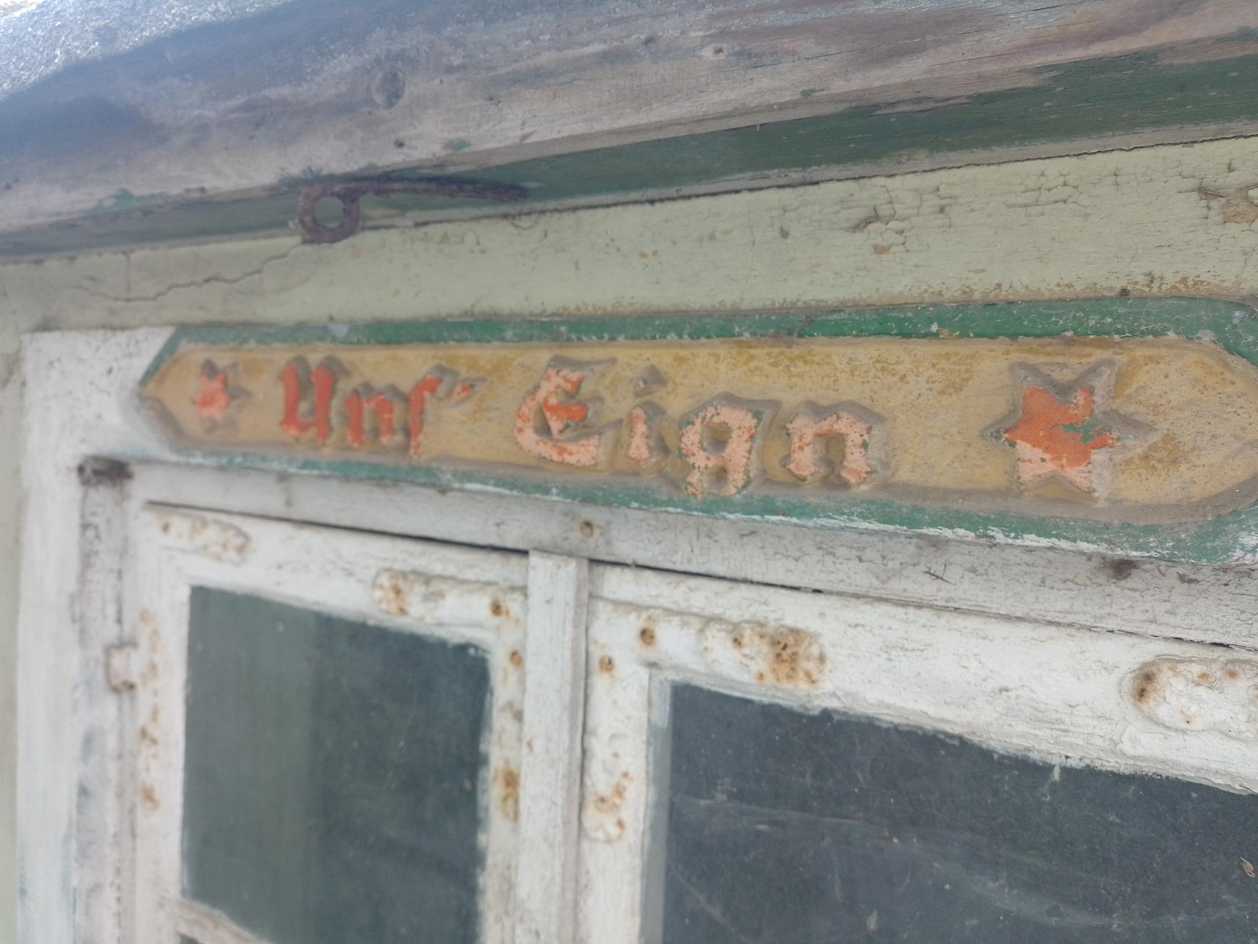
1945 bis 1990

Slide 21
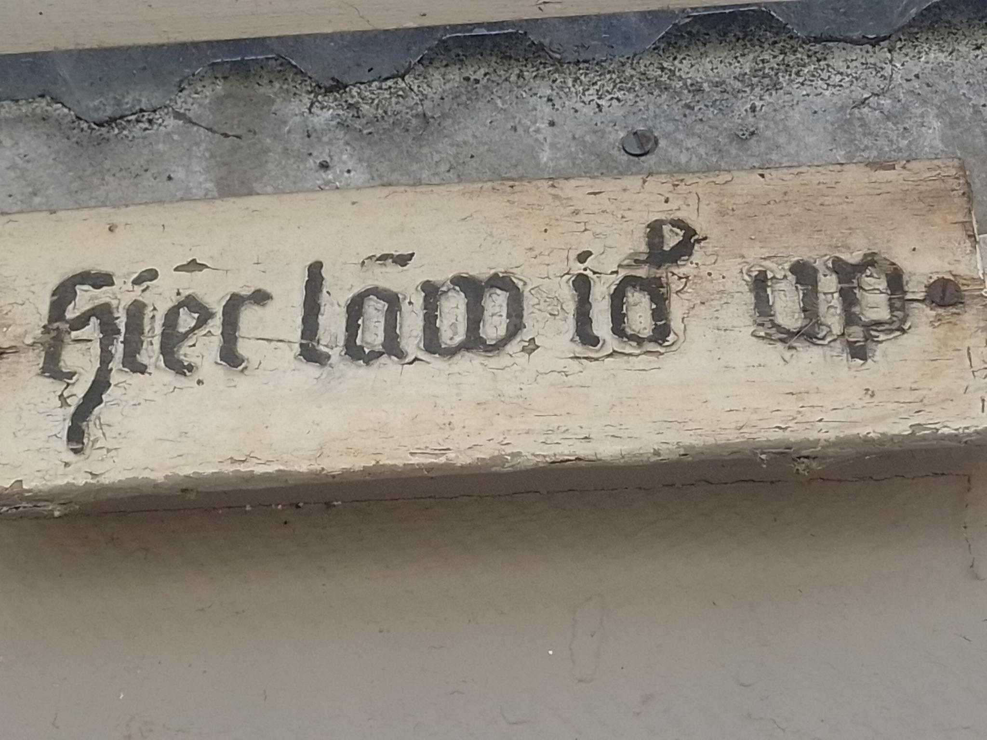
1945 bis 1990

Slide 22
1945 bis 1990
In den 60er und 70er Jahren verschwanden immer mehr Lauben aus der Gründerzeit und wurden durch Steinbauten oder genormte Fertigteillauben ersetzt.
Bis 1990 wurden stets alle Gärten vollständig bewirtschaftet und es gab teilweise Wartelisten für Neuverpachtungen. Die Kleingartenkultur der DDR war auch in unserer Sparte präsent und wirkte bis zur Wiedervereinigung.

Slide 23
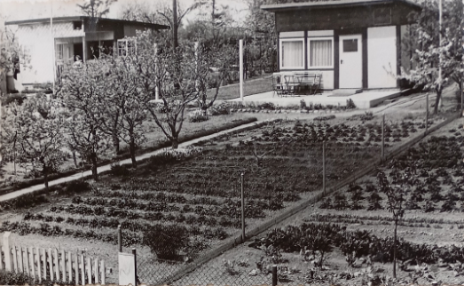
1945 bis 1990

Slide 24
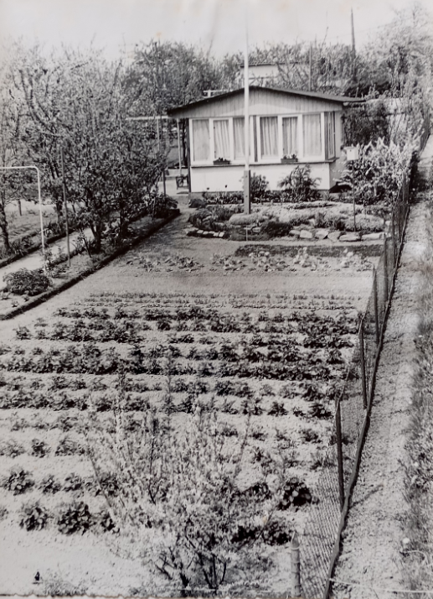
1945 bis 1990

Slide 25
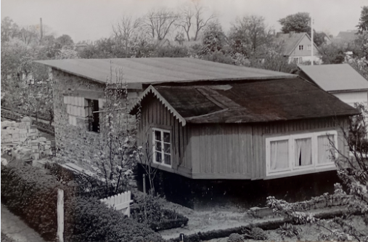
1945 bis 1990

Slide 26
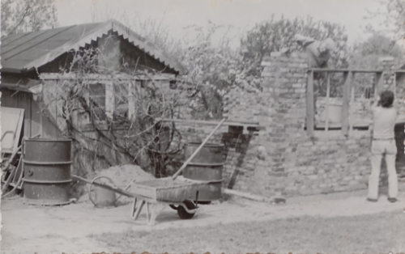
1945 bis 1990

Slide 27
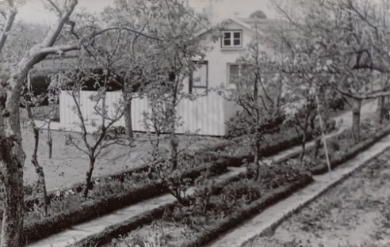
1945 bis 1990

Slide 28
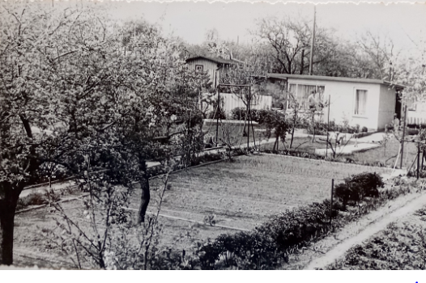

Slide 29
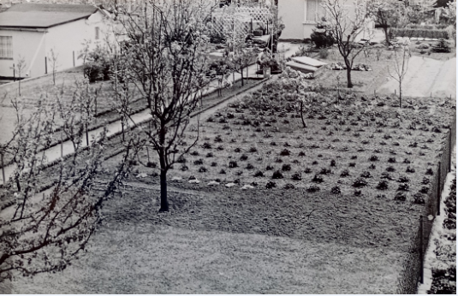

Slide 30
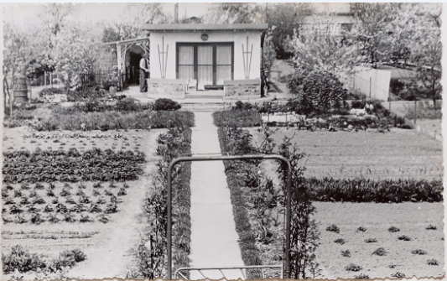

Slide 31
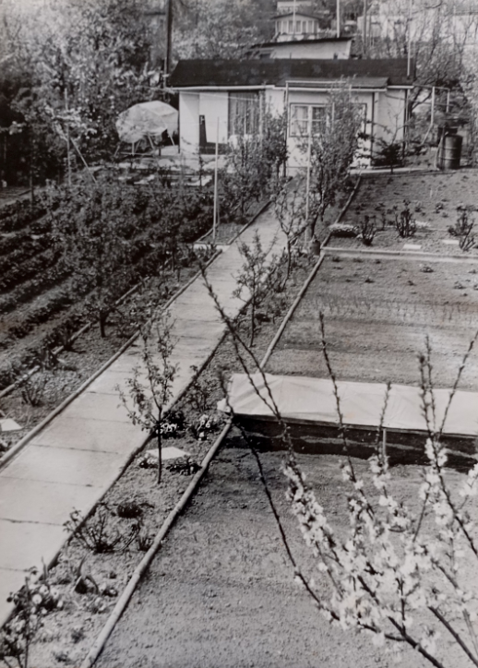

Slide 32
1990 bis heute
Mit der Wiedervereinigung begannen große Umwälzungen der Kleingärten in der ehemaligen DDR. Zwar hatten die vor 1990 errichteten Lauben per Einigungsvertrag Bestandsschutz, jedoch sorgte die Anwendung des Bundeskleingartengesetzes in den neuen Bundesländern für einige Veränderungen in der Kleingartenkultur.
Durch das Schrumpfen der Stralsunder Bevölkerung nach 1990 entwickelte sich auch die Nachfrage nach Kleingärten zurück. Leerstehende Parzellen und verwilderte Gärten nahmen in den 90er Jahren zu. Auch die baulichen Zustände der Lauben erschwerten die Vermarktung der Gärten zusehends. Gerade der in der DDR beliebte Baustoff Asbest wurde häufig in Kleingärten verwendet. Der Umgang ist bis heute immer noch ein Thema.

Slide 33
1990 bis heute
In den 2000er Jahren stabilisierte sich der Pächterschwund und der Kleingarten erfreute sich wieder einer größeren Beliebtheit.
Jedoch zeichnete sich ab, dass der Betrieb der Gaststätte unserer Sparte nicht zukunftsfähig aufgestellt war. Letztendlich gab dann der letzte Pächter Anfang der 2010er Jahre aus wirtschaftlichen Gründen auf.
Unser Kleingartenverein hat sich dazu entschieden, die Räumlichkeiten für Feiern und Feste zu vermieten. Dieses Konzept funktioniert gut und sorgt dafür, dass notwendige Investitionen in das Vereinsheim abgesichert sind.

Slide 34
1990 bis heute
In den letzten 20 Jahren wurde Wasserleitungen, Zaunanlagen und weitere wichtige Infrastruktur des Geländes modernisiert.
Schwerpunkt aktuell ist die umfangreiche Sanierung des Vereinsheims. Es erfreut sich großer Beliebtheit für die Durchführung von Einschulungen, Geburtstagsfeiern, Jugendweihen und kultureller Veranstaltungen.
Die Coronazeit von 2020 bis 2023 sorgte dafür, dass wieder sehr junge Familien nach Kleingärten Ausschau hielten. Auch in unserer Sparte konnten leerstehende Parzellen wieder reaktiviert werden.

Slide 35
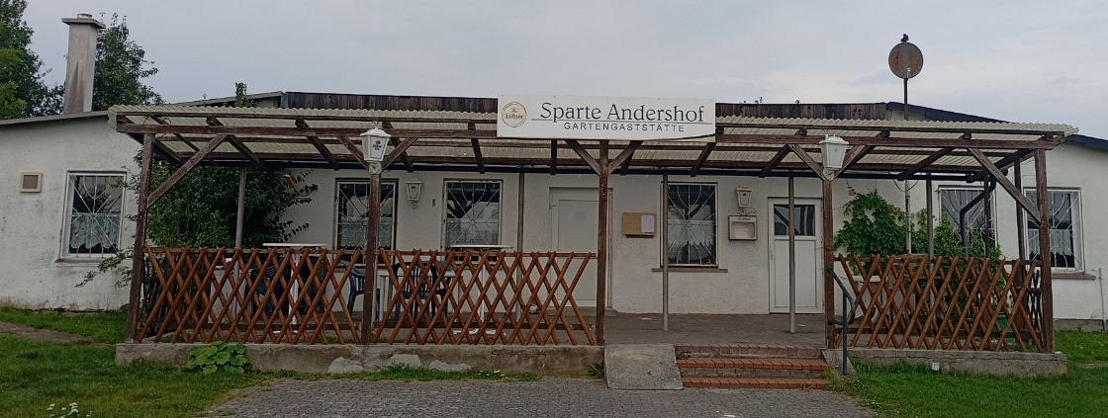
heute

Slide 36
heute
Aktuell haben wir fast keinen Leerstand in unserer Anlage mehr.
Viele Lauben sind komplett modernisiert und entsprechen den aktuellen Anforderungen und Bedürfnissen der Pächterinnen und Pächter.
Neben den klassischen Gartenstrukturen erfreuen sich die Naturgärten immer größerer Beliebtheit. Auch in unserer Anlage verfügen wir über zwei gepflegte Naturgärten.

Slide 37
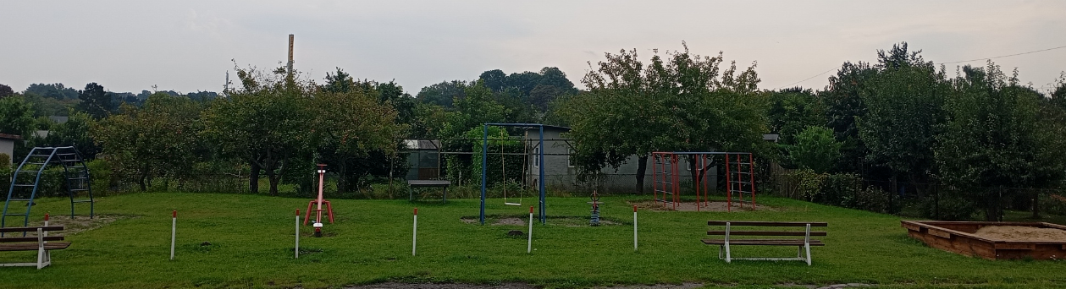
heute

Slide 38
heute
Trotz der langen Tradition unserer Sparte können wir mit Stolz sagen, dass wir ein moderner, generationsübergreifender und vielschichtiger Verein geworden sind.
Neben der kleingärtnerischen Nutzung versuchen wir auch das Miteinander zu pflegen und haben seit einigen Jahren auch kulturelle Veranstaltungen fest in unserem Programm verankert.
Am 20.06.2026 haben wir mit unseren Mitgliedern und Gästen unseren 100-jährigen Geburtstag mit vielen Aktionen ausführlich gefeiert.

